Slide 1

PSY117 2018
Statistická analýza dat v psychologii
Přednáška 2
MÍRY CENTRÁLNÍ TENDENCE A VARIABILITY
He uses statistics as a drunken man uses lampposts – for support
rather than illumination.
Andrew Lang

Slide 2
Z minula
První informací (statistikou), která nás zajímá je četnost výskytu jednotlivých hodnot (resp. hodnot uvnitř jednotlivých intervalů)
Četnosti – absolutní, relativní, kumulativní komunikujeme
  Tabulkou četností
  Sloupcovým diagramem, histogramem

Slide 3
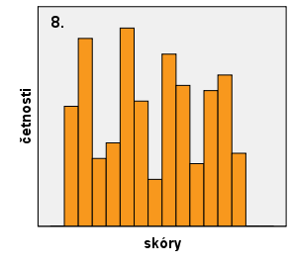
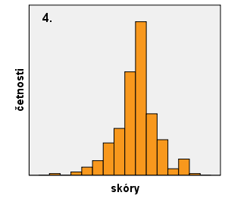
Rozložení rozdělení, distribuce četností
Četnosti hodnot ordinálních a vyšších proměnných obvykle nebývají distribuovány nahodile – jejich rozložení zobrazené histogramem má popsatelný tvar.
Empirické rozdělení (rozložení) četností je tedy to, kolik relativně (či absolutně) máme kterých hodnot měřené proměnné.
  Typicky lze přibližně popsat slovy, např.: vyskytlo se hodně středních hodnot a relativně málo extrémních hodnot.
  Toto rozložení jevů na měřené škále je nejlépe vidět na grafech.
  Obvykle nějaké rozložení očekáváme – teoretické rozložení.
  Mluvíme o „rozložení/rozdělení proměnné“

Slide 4
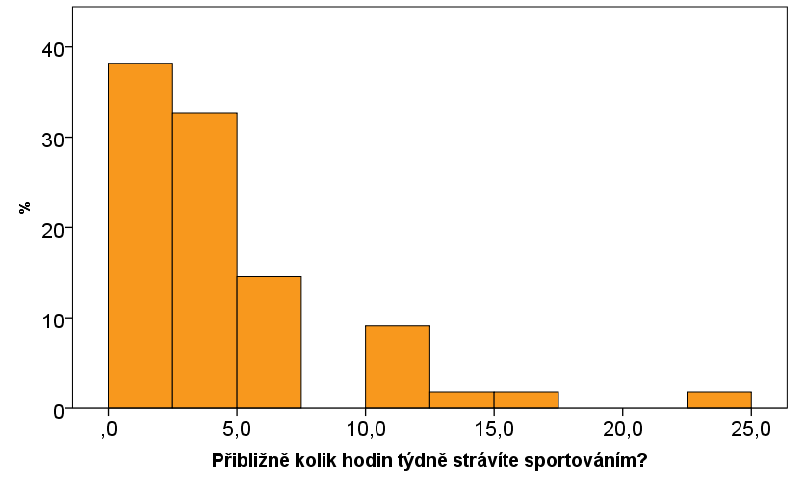
Histogram s relativními četnostmi (%)

Slide 5
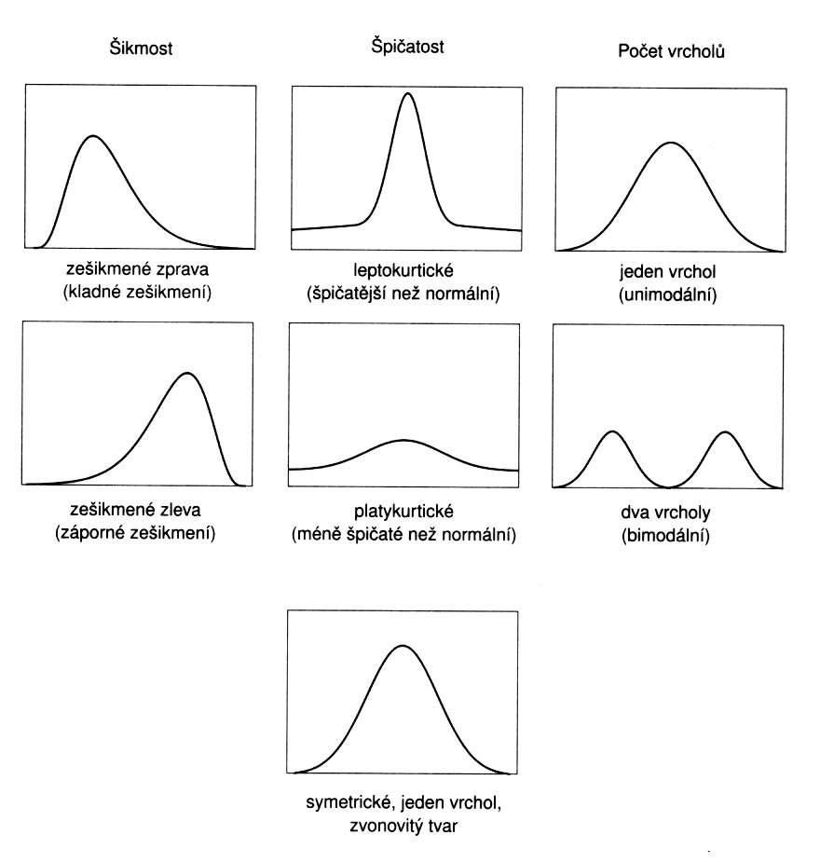
Tvary rozložení
Normální
Uniformní
Podle počtu vrcholů
  Unimodální, bimodální, multimodální
Zešikmení
  Zešikmené zprava (pozitivně)
  Zešikmené zleva (negativně)
Strmost
  Leptokurtické, platykurtické
AJ: frequency distribution, normal, rectangular/uniform, unimodal, bimodal, positively/negatively skewed, lepto(platy)kurtic

Slide 6
Histogram s relativními četnostmi (%)

Slide 7
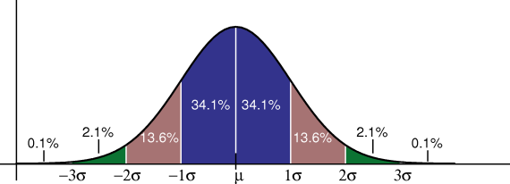
Normální (Gaussovo) rozložení
http://en.wikipedia.org/wiki/Image:Standard_deviation_diagram.png
„Normální“ ve smyslu „velmi běžné“
Tam, kde se setkává mnoho nezávislých vlivů.
Ne vždy, nesouvisí s „kvalitou“ dat.
AJ: normal distribution, bell curve
Notes:
Procedura někdy jednoduchá jindy složitá

Slide 8

Parametrický popis rozložení
Rozložení je úplně popsáno (určeno) četnostmi jednotlivých hodnot, popř. intervalů.
Je tedy popsáno množstvím statistik (četností), přesněji k-1 četnostmi, pokud proměnná nabývá k hodnot (či k intervalů).
Lze rozložení popsat efektivněji, méně statistikami (parametry)?
Všechny hodnoty jsou stejně četné (1 parametr)
  f_{k}=k/N kde k je konstanta ….. UNIFORMNÍ rozložení
Četnosti jsou výsledkem procesu, který se dá připodobnit k opakovanému házení korunou, kdy nás zajímá počet „hlav“
  p_{k}=p^{k}(1-p)^{n-k}(n!/(n!-k!)) kde n = počet hodů, k= počet hlav p=pravděpodobnost „hlavy“
  BINOMICKÉ rozložení pro diskrétní proměnné (2 parametry)
Normální rozložení

Slide 9
Nedalo by se rozložení hodnot proměnné popsat úsporněji než pomocí tabulky četností, histogramu?
Kde na měřené škále se rozložení nalézá?
UKAZATEL CENTRÁLNÍ TENDENCE
Jak moc jsou hodnoty proměnné rozptýlené?
UKAZATEL VARIABILITY
+ tvar rozložení (často implicitně)

Slide 10
Centrální tendence (=střední hodnoty, umístění)
CT je jeden údaj, jímž se snažíme popsat rozložení četností jedné proměnné
  Kouzlo i zrádnost je právě v tom, že je to 1 údaj.
CT udává průměrnou, typickou, reprezentativní, očekávanou hodnotu
  Co přesně tím míníme, záleží na tom, jakou míru CT se rozhodneme použít
CT udává, kde na číselné ose si představujeme rozložení proměnné – odtud ukazatel lokace, umístění
AJ: measures of central tendency, of location

Slide 11
Modus, medián a průměr
Modus - kategorická typická hodnota
  nejčastější hodnota, h. s nejvyšší četností
  jediná možnost u nominálních dat, u vyšších úrovní často užitečnou volbou
Medián – pořadová střední hodnota
  hodnota prvku uprostřed uspořádaného souboru, 50. percentil (P₅₀)
  při sudém počtu prvků je mediánem kterékoli číslo z intervalu mezi nejbližší vyšší a nejbližší nižší hodnotou (konsensuálně střed intervalu)
  hodnota minimalizující sumu absolutních odchylek
  pořadová data a výše
Aritmetický průměr – deviační, odchylková, momentová střední h.
  jak ho znáte ze školy
  pouze intervalová a poměrová data
  velmi citlivý na extrémní hodnoty
  hodnota minimalizující sumu kvadratických odchylek
AJ: mode, median, mean

Slide 12
Jak spočítat Mo, Md, M
Mo
  vyčteme z tabulky četností
  Excel: =MODE(rozsah_s_daty_proměnné)
Md
  kategorické p.: vyčteme z tabulky četností, nejsnáze kum.
  spojité p. --> intervalové četnosti --> interpolujeme…
  formálně,
    je-li N liché, je to X_{k} (k-tý prvek setříděné řady hodnot proměnné), kde k=(N+1)/2,
    je-li N sudé, je to průměr X_{k} a X_{k+1}, kde k=N/2
  Excel: =MEDIAN(rozsah_s_daty_proměnné)
  =PERCENTIL(rozsah_s_daty_proměnné;0,5)
M
  Excel: =PRŮMĚR(rozsah_s_daty_proměnné)

Slide 13
Medián u intervalových četností a spojitých proměnných s celými hodnotami - interpolací
 | f | % | cum %
0 – 1> | 3 | 11,5 | 11,5
1 – 2> | 4 | 19,2 | 30,8
2 – 3> | 9 | 30,8 | 61,5
3 – 4> | 2 | 7,7 | 69,2
… | … | … | …
7 – 8> | 1 | 3,8 | 100,0
Celkem | 26 | 100,0
Identifikujeme interval, v němž kumulativní četnost přesáhne 50% (2;3>
Četnost tohoto intervalu = f_{m} = 9
Kumulativní četnost pro předchozí interval = f_{p}=7
Horní mez předchozího intervalu = L_{p}=2
Šířka intervalu = W = 1
Vypočítáme medián
Md = L_{p}+ W((N+1)/2-f_{p})/f_{m} =
= 2+1(27/2-7)/9 = 2,7
*Takto odhadnutý medián závisí na tom, jak jsou stanoveny hranice intervalů.

Slide 14
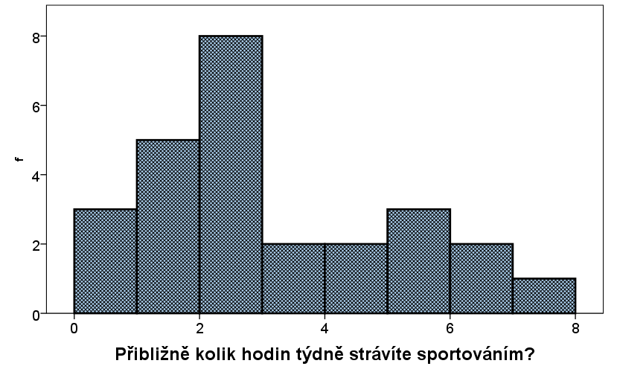
f Stonek a list
3 0 . 002
5 1 . 00005
8 2 . 00000000
2 3 . 00
2 4 . 00
3 5 . 000
2 6 . 00
1 7 . 0
Stonek: jednotky
Každý list: 1 případ
Mo=2 Md=2 M=2,68
Md=2,7

Slide 15
Míry variability (rozptýlenosti)
Druhé číslo, jímž popisujeme rozložení hodnot proměnné
Udává, jak moc či málo jsou data na škále rozptýlená.
  Malá variabilita = většina hodnot v souboru je stejných nebo velmi blízkých
  Vysoká variabilita = hodnoty jsou velmi rozmanité (n. rozložení je bimodální)

Slide 16
Rozpětí, rozptyl, směrodatná ochylka
Nominální statistika– entropie – nepoužívá se
Pořadové statistiky
  (variační) rozpětí = X_{max} – X_{min} (extrémně roste s velikostí vzorku)
  (inter)kvartilové rozpětí = Q₃ – Q₁, IQR
Odchylkové (deviační, momentové) statistiky
    založené na odchylkách od průměru: x = X – m
  průměrná absolutní odchylka (Σ|x| / n) – nepoužívá se
  průměrná odchylka na druhou – rozptyl – s², VAR(X)
    populační (Σx² / n) vs. výběrový (Σx² / (n – 1))
    součet odchylek na druhou = suma čtverců
  směrodatná odchylka (standardní odchylka) – s, SD
    odmocnina rozptylu - návrat k původní jednotce
AJ: measures of variability, entropy, rank-order, range, interquartile range, variance, standard deviation, sum of squares, square, square root
HC: Chyba v komputačním vzorečku na rozptyl.
Notes:
http://www.nerdytshirt.com/deviant.html

Slide 17
Jak spočítat ukazatele variability
IQR = Q₃-Q₁
  Q₁=X_{k}^{*)}, kde k=(N+1)*0,25 zaokrouhleno dolů
  Q₃=X_{k}, kde k=(N+1)*0,75 zaokrouhleno dolů
  =PERCENTIL(rozsah_s_daty_proměnné; 0,25) resp. 0,75
  U spojitých proměnných lze využít intervalového výpočtu jako u mediánu.
SD/VAR
  pro každý skór spočítáme deviační skór x_{i}=X_{i}-M
  deviační skóry umocníme na druhou
  druhé mocniny deviačních skórů sečteme a podělíme (N-1)
  pro SD výsledek ještě odmocníme
  =VAR.VÝBĚR(rozsah_s_daty_proměnné)
  =SMODCH.VÝBĚR(rozsah_s_daty_proměnné)
  ^{*)} hodnota k-tého prvku seřazené řady hodnot proměnné X

Slide 18
f Stonek a list
3 0 . 002
5 1 . 00005
8 2 . 00000000
2 3 . 00
2 4 . 00
3 5 . 000
2 6 . 00
1 7 . 0
Stonek: jednotky
Každý list: 1 případ
Mo=2 Md=2 M=2,68
IQR=3 SD=1,97

Slide 19
Ukazatele centrální tendence a variability - poznámky
je třeba je umět spočítat ručně (a zopakovat si práci se sumačním symbolem Σ)
i vážený průměr
jak je ovlivní datové transformace přičtení konstanty a násobení konstantou
vhodnost použití ukazatelů centrální tendence (Hendl s.95)
AJ: weighted mean, add, multiply

Slide 20
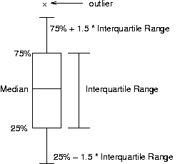
Boxplot – krabicový graf s anténami
krabice je od Q₁ do Q₃
v krabici se značí medián
antény jsou X_{min} do X_{max}, maximálně! však 1,5x délka krabice (kvartilového rozpětí)
hodnoty vzdálenější se značí jako body – odlehlé hodnoty
hodnoty ještě vzdálenější (více než 3x délka krabice od Q₁ nebo Q₃) jsou někdy označovány jako extrémně odlehlé hodnoty

Slide 21
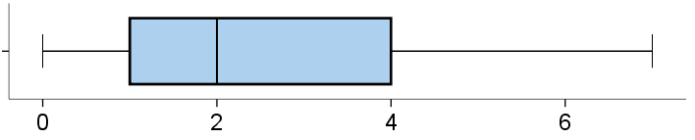
Boxplot - příklad

Slide 22
Popis rozložení pomocí percentilů
X-tý percentil
  hodnota, pro kterou platí, že X % lidí (jevů) ve vzorku má/získalo tuto nebo menší hodnotu
  lze odečíst z kumulativního histogramu či patřičného sloupce tabulky četností
Rozložení popisujeme
  10., 20., …, 80.,90. percentilem – obecně
  min, 25., 50., 75., max – nejčastěji (…boxplot)
  min., 1., 5., 10., 25., 50., 75., 90., 95., 99. – v normách
Lze uvažovat v ještě menších částech rozložení než jsou procenta - obecně kvantily

Slide 23
„Deskriptivy“ – popisné statistiky – statistiky popisující rozložení
Nominální deskriptivy
  modus, (entropie)
Pořadové deskriptivy
  medián, kvartily, percentily (a jiné kvantily)
  kvartilové rozpětí
  grafické znázornění rozložení pomocí pořadových deskriptiv - BOXPLOT
Odchylkové (deviační), momentové deskriptivy
  aritmetický průměr
  rozptyl, směrodatná odchylka (k=2)
  zešikmení (k=3) = (Σx^{k})/ n
  špičatost (strmost) (k=4)

Slide 24
Volba popisných statistik
Zvažujeme
  úroveň měření
  tvar rozložení – symetrie, normalita
  cíl studie – pouze popis X usuzování, porovnávání
Podle komunikačních cílů…
  Je-li cílem především deskripce dat(=rozložení), pak použijeme POŘADOVÉ ukazatele. Připojíme-li i odchylkové, nic nezkazíme.
    N, min, Q₁, Md, Q₃, max
    boxplot
    pro individuální skóry percentily
  Je-li cílem další usuzování, porovnávání apod., používáme ODCHYLKOVÉ ukazatele … pokud to úroveň měření dovoluje
    N, m, s (N, M, SD)
    popis rozložení
    pro individuální skóry z-skóry

Slide 25
Prezentace deskriptiv ve studiích
Vždy! Bez ohledu na to, jak složité statistiky následují.
Popis rozložení
  Obvykle se neuvádějí tabulky četností a jejich grafické podoby, pokud ovšem není cílem studie právě statistická deskripce (např. manuál k testu inteligence).
  Tvar rozložení obvykle podle potřeby zmiňujeme verbálně („přibližně normální, zleva zešikmené…“). Většinou se řeší pouze normalita a odchylky od ní.
Obvykle pouze pro proměnné, s nimiž pracujeme (interpretujeme...)
  Minimální triáda: N, m, s (či jejich pořadové ekvivalenty Q₁, Md, Q₃, IQR )
  Vhodná pětice: N, X_{min}, X_{max}, m, s
  V případě potřeby: N, X_{min}, X_{max}, m, s, zešikmení, špičatost, zajímavé kvantily
Obvykle na 2-3 významné číslice (1-2 desetinná místa)
V českém textu česky, v anglickém anglicky!
  Pozor na konvence spojené s jazykem: značky, desetinné tečky, chybějící nuly
Podoba tabulek je podchycena i normami, např. publikační manuál APA

Slide 26
Shrnutí
Spíše než jednotlivé četnosti nás zajímá vzorec četností – rozložení
Neparametrický popis rozložení - tabulka četností, sloupcový dg./histogram
Parametrický popis četností
  popisnými statistikami s ujištěním o tvaru rozložení
  boxplotem

